Slide 1
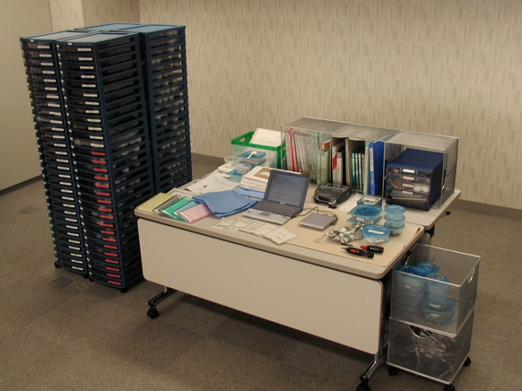
トータルパッケージ
活用セミナー
第３回 セルフマネージメント
1
障害者職業総合センター 障害者支援部門

Slide 2
2
本日のセミナーの流れ
作業遂行能力を向上させる
セルフマネージメント
自己紹介
55分
本日のテーマ
作業遂行能力を向上させるセルフマネージメント
休憩 ５分
セルフマネージメントトレーニングの流れ
セルフマネージメントトレーニングの流れ（ストレス・行動の対処）
事例で学ぶセルフマネージメントトレーニングの流れ
45分
質問・意見交換
就労支援機関の方からいただくよくあるご質問
休憩 １０分
事例検討①・機能分析
問題行動をアセスメントするための視点
50分
機能分析を理解しよう
事例検討②
15分
事例検討

Slide 3
情報交換（２０分）
3
〇自己紹介
〇チェックリストについて
〇事例について

Slide 4


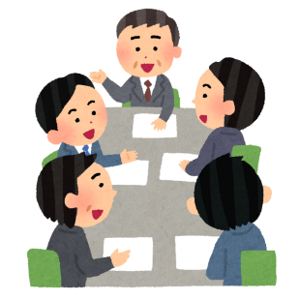

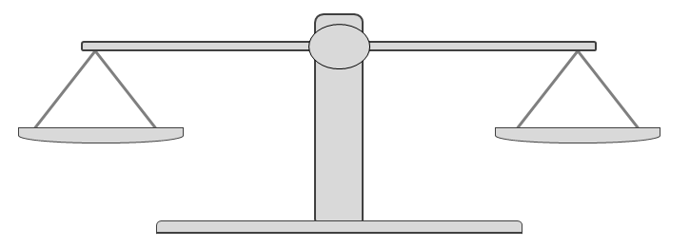


本日のテーマ
セルフマネージメント
4
ガンガン
ズキズキ
シクシク
作業遂行の
セルフマネージメント
ストレス・疲労
働く
ストレス・疲労への
セルフマネージメント
自分自身で職場適応を促進していくために

Slide 5


セルフマネージメントトレーニング（例）
5
〇作業準備のセルフマネージメント 作業前準備や後片付けなど
〇作業指示のセルフマネージメント 作業開始・
作業のとりかかりなど
〇作業結果のセルフマネージメント 作業後の確認など
〇作業計画のセルフマネージメント 自分の作業内容の計画
仕事の進行計画など
ガンガン
ズキズキ
〇ストレス・疲労のセルフマネージメント
ストレス・疲労への対処方法の獲得
シクシク
ストレス・疲労

Slide 6
みなさんはどう思いますか？
6
「つらくてもＭＷＳをやり続けることで
作業耐性が身につく！！」

Slide 7

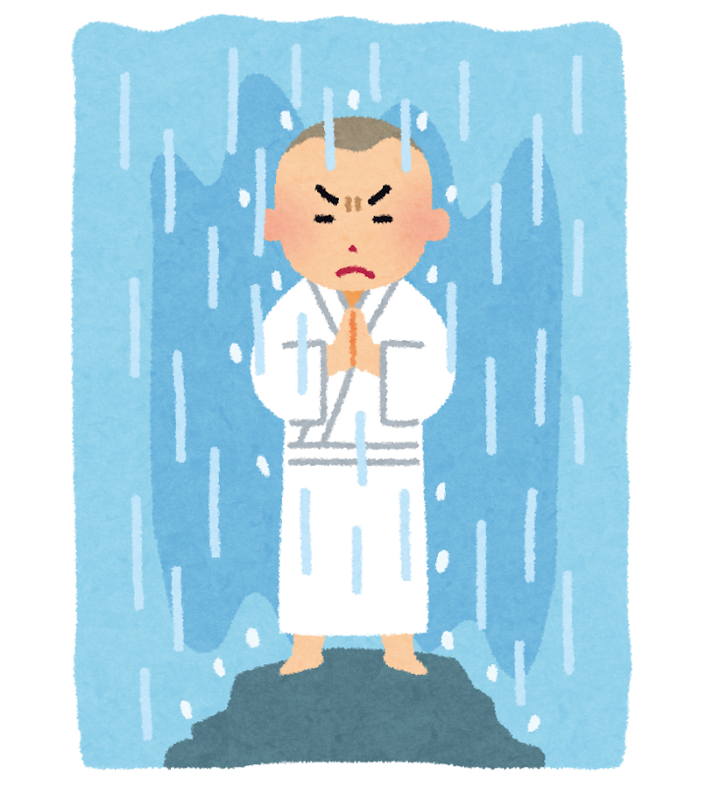

確認！
7
トータルパッケージ支援の重要ポイント
作業によって、辛抱や我慢を体得してもらうことではなく、
・成功体験を積み重ね、不安感・喪失感を獲得感や達成感に変えること
・最終的には、セルフマネージメントスキルを獲得すること
がトータルパッケージの目的
確実に
身についている
我慢
目標
セルフ
マネージメント
我慢
目標
作業課題
作業課題
目標
目標
目標
辛抱
作業課題
作業課題
辛抱
作業課題
成功
我慢
成功
作業課題
成功
作業課題
作業課題
作業課題
利用者に成功体験を積み重ねてもらおう

Slide 8

8
みなさんで話し合ってみましょう！！
何をフィードバックすべきか？
また、見落としミスしましたよ！！
リアルフィードバックが大切なんで伝えているんですよ！
こんなの実際の
仕事じゃないから関係ないだろ！！
ＭＷＳ
支援者
利用者

Slide 9
確認！
9
トータルパッケージ支援の重要ポイント
フィードバックは、不安感・喪失感を獲得感や達成感に変えるための支援として重要
また、作業をミスしましたね！
きっと障害が
影響してますよ
実際の仕事じゃないから、関係ないだろ！！
支援者
障害認識
利用者
単に事実を伝えるだけでは、利用者は獲得感や達成感を感じることはできない。

Slide 10




確認！
10
トータルパッケージ支援の重要ポイント
一つ一つの成功体験を明確にフィードバック！
課題突破
成功！
トータルパッケージ支援でのフィードバックや、相談の中で成功体験を繰り返し言語化することは、対象者の障害認識を促進するだけでなく、支援者と対象者が新たな課題に取り組む際の意欲の向上や具体的な方法の検討に役立つ。

Slide 11
11
作業遂行能力を向上させる
セルフマネージメント

Slide 12
セルフマネージメントとは？
12
「セルフマネージメント」は、英語では「self management」と表記され、意味は「自己管理」や「自立」と訳されます。
セルフマネージメント
self management
自己管理
自立
類似した言葉に「セルフコントロール」がありますが、これは「感情のコントロール」を含め、「スケジュール管理」や「自立した行動」、また「健康やストレス対処方法の安定的維持」、「仕事を遂行する力の維持」などの総合的な管理を指しています。

Slide 13



セルフマネージメントとは？
（行動論的セルフコントロールのモデル）
13
Kanfer（1971）が提唱した3 段階によるモデル
うまくいった！
なぜ？
これが
原因？
行動連鎖が
うまくいかない時
行動論的
セルフコントロール
自己監視
self-monitoring
自己評価
self-evaluation
自己強化
self-reinforcement
自分の行動を
ふりかえり
観察する。
自分の行動が
うまくいかない原因を特定して改善する。
改善した行動が
維持されるよう
自分自身を励ます。

Slide 14




トータルパッケージ支援における
セルフマネージメントとは？
なんだろう？
14
以下のような手法を用いて、自分自身の行動を管理すること
セルフインストラクション
セルフモニタリング
セルフレインフォースメント
次はこの作業！
今は手順書どおり
やったえらいぞ！
自分自身で作業の
工程管理ができて
いるかをモニター
自分自身で作業が
うまくできたとき
に自分を褒める
自分自身で自分の
作業の指示を出す
自分自身に言葉で言い聞かせコントロールする。
（例：作業手順書・張り紙等）
自らの行動を観察して
記録・図表化する。
（例：作業日誌・ＭＳＦＡＳ等）
自らの行動に自ら強化子を随伴させる。
（例：自分へのご褒美等）

Slide 15







トータルパッケージ支援における
セルフマネージメントとは？
15
セルフマネージメントに関する手法は、単独で用いるのではなく組み合わせて実施することも、段階的に導入することも可能である。
（組み合わせ 例）
セルフレインフォースメント
セルフインストラクション
セルフレインフォースメント
セルフモニタリング
セルフモニタリング
セルフ
レインフォースメント
（自己強化）
セルフインストラクション
（自己教示）
（段階的 例）
セルフモニタリング
（自己評価）
セルフモニタリング
（自己観察）
セルフマネージメントスキルの向上に対する段階的な支援の導入は、応用行動分析の理論を背景とするトータルパッケージ支援では必須のものといえる。

Slide 16
セルフマネージメントスキルの段階的な獲得
16
ストレス・疲労は個人的体験であり、対処行動も職場で自分自身が行う。
上司や同僚等の周囲の手助けも、自分自身が活かしていくもの。
応用行動分析に基づく支援技法を用いて自分自身が段階的に学習して習得することを目指す。
対処行動
セルフマネージメントスキルの獲得
応用行動分析に基づく支援技法による成功体験の積み重ね
成功
成功
成功
ストレス
疲労
成功
段階的学習

Slide 17
セルフマネージメントの発達を促す段階的支援
17
1
他者からの指示や指導、助言等により行動の遂行が可能となる段階
環境の中の選択肢から、自分の行うことを選び、それによって行動遂行
が可能な段階
2
自分の生活環境に適した選択肢や計画を創り、それに基づいた行動遂行
が可能な段階
3
自分の環境だけでなく他者の環境にも配慮し、互いに協議しながら、
それぞれの役割等について計画し、それに基づいた 行動遂行が可能な段階
4
指示→選択→自発→協調
障害者職業総合センター（2003）：調査研究報告書№55 多様な発達障害を有する者への職場適応及び就業支援技法に関する研究、より

Slide 18

18
作業準備の段階的セルフマネージメント（例）
必要に応じ、周囲と調整をしながら、
作業の準備をする
自発的に取ったメモ等を基に
自発的に作業の準備をする
マニュアルや手順書に基づき、
作業の準備をする
支援者による作業準備の指示に
そって準備をする
支援者が作業の準備をする。見本を示す。

Slide 19
19
作業指示の段階的セルフマネージメント（例）
他者の状況を把握し、必要に応じ、他者と協議・調整をし、作業をする
作業マニュアルや作業計画を
自発的に作成し、作業を開始する。
自発的に作業を開始し、作業マニュアルに基づき
作業をする
支援者から提示された選択肢から、選択をして作業をする
支援者からの指示により、作業を行う

Slide 20
20
作業結果の段階的セルフマネージメント（例）
必要に応じ、結果について
他者と協議・調整をする
作業結果の確認や判断の方法を自分で改善し、支援者に報告する
自分で作業結果を確認・判断し、支援者に報告する
一定数ができたところで、自分で作業結果を確認・判断し、
支援者に報告する
支援者が結果を確認・判断し、本人に フィードバックをする

Slide 21
21
作業計画の段階的セルフマネージメント（例）
他者の状況を把握し、他者と協議・調整をした上で、 作業計画を立て、他者と調整・協力をしながら 作業を行う
※計画を立てる単位を「 時間→半日→1日→数日間」と段階的に延長
自分自身で複数作業に関する作業計画を立て、作業を行う
他者から提示された選択肢の中から、複数の作業を行う
他者から提示された選択肢の中から、一つの作業を行う
他者からの指示により、複数の作業を行う
他者からの指示により、一つの作業を行う

Slide 22
22
作業指示の段階的セルフマネージメント（例）
他者の状況を把握し、必要に応じ、他者と協議・調整をし、作業をする
作業マニュアルや作業計画を
自発的に作成し、作業を開始する。
自発的に作業を開始し、作業マニュアルに基づき
作業をする
支援者から提示された選択肢から、選択をして作業をする
支援者からの指示により、作業を行う

Slide 23
セルフマネージメントスキルの獲得を目指した
MWS訓練版の流れ
23
随時、相談
（ＭＳＦＡＳ・Ｍ‐メモリーノート・
グループワークの利用）
作業支援
①単一課題
支援者が指示を行い、個々の作業
ごとに評価・訓練を行う
複数課題から選択したり、利用者
自身が作業計画を立て、訓練実施
②複数課題
利用者自身が、補完方法や対処行動を活用しながら計画的に作業を実施し、マネージメントできるか確認する
③職場を想定した
トレーニング
安定した作業遂行を確認してMWS訓練版を終了
Notes:
23
23

Slide 24
MＳＦＡＳ・ＭＷＳ・Ｍ－メモリーノートの関連性
24
障害状況・ストレス・疲労のサイン・障害受容等の基礎情報の把握
ＭＳＦＡＳ
スケジューリングの訓練が必要
No
Yes
Ｍ－メモリーノート
集中訓練
ＭＷＳ簡易版
ＭＷＳ訓練版
ＭＳＦＡＳ
ＭＷＳ訓練版
Ｍ－メモリーノート
単一課題
メモリーノートの般化
シートを複数回実施することでの、個人内の変化の
把握。
複数課題
作業内容記録票
作成
職場を想定した
トレーニング
作業日程表

Slide 25
セルフマネージメントトレーニング（作業遂行力の向上）の流れ
25
段階的に指示の主体が利用者に移行していくよう支援
トレーニングの流れ | 指示の主体
①単一の作業（シンプルな作業）と単一の休憩 | ※支援者が指示
②複数の作業・複数の休憩 | ※支援者が指示
③フィードバック・相談
④複数の作業・複数の休憩 | ※支援者提示 ※利用者選択
⑤複数の作業と複数の休憩 | ※利用者計画
⑥複数の作業・複数の休憩・複数の作業時間・複数の 目標・複数の休憩時間 | ※利用者が計画して周囲 と協議

Slide 26
セルフマネージメントトレーニングの流れ
（ストレス・行動の対処）
26

Slide 27
27
シンプルな作業遂行の訓練（例）
その時々に自分に
求められる役割
役割のために
必要な準備をする
役割を実行
する
実行結果を自己確認
組織体へフィードバック
自身のストレスや
疲労の程度を理解
休憩・休養の取得を計画

Slide 28
28
複雑な作業遂行の訓練（例）
その時々に自分に
求められる役割
役割のために
必要な準備をする
役割を実行
する
実行結果を自己確認
組織体へ
フィードバック
休憩・
休養を
実行する
ストレスや疲労の解消程度を確認
自身のストレスや
疲労の程度を理解
その時々に自分に求められる役割
休憩・休養の
取得を計画
役割のために必要な準備をする

Slide 29
29
疲労・ストレスの段階的セルフマネージメント（例）
疲労やストレスの状態に応じ、必要に応じて他者と協議・調整をし、休憩をする
疲労やストレスについて、自分の状態に応じた
対処方法を立案して実行する。
疲労やストレスのサインを認識し、自分の状態に応じて
自発的に休憩をする
休憩の内容や時間に関する選択肢の中から、 自分の状態に応じたものを選択し、休憩をする
疲労やストレスのサインが見られた時に、 支援者が休憩を指示する

Slide 30
30
セルフマネージメントトレーニングで「疲労」に注目する理由
例えば、高次脳機能障害等を有する者の場合
認知機能の低下により、作業を遂行する際の脳機能にかかる負荷が高くなる。
障害の分かりにくさ､中途障害といった特徴から、ストレスを抱えることも多くなる。
受障前と比較し、疲労しやすい状態にあると考えられる
しかし、現場では、休憩の取得について計画的、段階的な方法を用いることがほとんどなく、支援者の任意の判断に
よりマネージメントされていることが多い。
自ら効果的な休憩を取れるようになることが、職場適応をしていく上で重要である。

Slide 31
「休む」という習慣の確立
「ストレス・疲労」への対処方法として
31
〇 支援者の指示により休憩を取得する
ことから始まり、段階的に自身の判断
により習得できるよう支援
〇 ストレスフルな環境への適応を目指
す職業リハビリテーションでは必須の
支援
休憩の取得が適切にできない場合
ストレスや疲労に対する認識が
不十分な場合
〇 系統的な学習プログラムを提供する
し、ストレスや疲労を実感できるよう
支援
〇 疲れを予見して事前に対応できるよ
うになることも目的とした支援

Slide 32

ストレス・疲労のセルフマネージメント
32
（例）
初期の段階（サポートがある）
サポートのある
このタイミングで休憩とってみては？
今から
10分休憩
セルフ
レインフォースメント
（自己強化）
疲労してますよ
サポートのある
サポートのある
セルフインストラクション
（自己教示）
サポートのある
セルフモニタリング
（自己評価）
午前集中できました。
やりましたね
セルフモニタリング
（自己観察）
トレーニングが進んだ段階
（自身で選択してマネージメント）
このタイミングで休憩とろう
セルフレインフォースメント
（自己強化）
セルフインストラクション
（自己教示）
これから
10分休憩
疲労したなあ
セルフモニタリング
（自己評価）
午前集中できた。やったぞ
セルフモニタリング
（自己観察）
重要ポイント
適切なストレス・疲労に対する対処行動が
セルフマネージメントの下で行われるようになるよう意識的に段階的な支援
を行うことを推奨している。

Slide 33
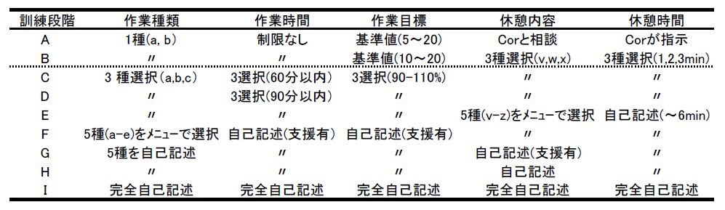
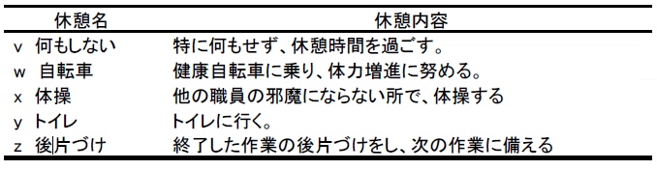
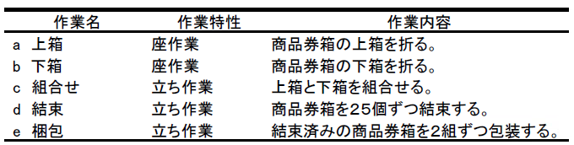
ストレス・疲労のセルフマネージメント
33
ストレス・疲労に対応するためのセルフマネージメントトレーニングの例
5種類の休憩
5種類の作業
作業、作業時間の制限、作業目標、休憩内容、休憩時間をそれぞれ段階的に変更してトレーニングを実施。

Slide 34
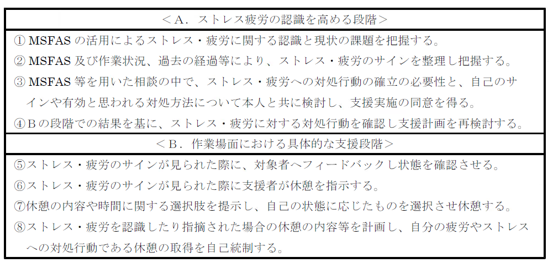
ストレス・疲労のセルマネージメントへの支援段階
34
通常のトレーニングは「他者からの指示・強化」➡「示された選択肢からの選択」➡「自身による計画」といった支援段階を経る。
精神障害や高次脳機能障害といった障害受容が難しい障害者にとっては不十分。
「ストレス・疲労の現れ方についての認識を高める」、「認識したストレス・
疲労に対処する」アプローチが必要。

Slide 35
35
ストレス・疲労の認識を高める段階でのアプローチ

Slide 36
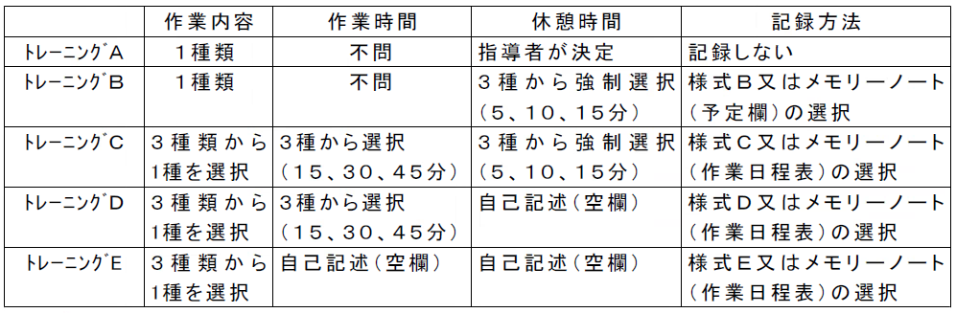
36
作業場面における具体的な支援
作業と休憩の取り方を連動させたセルフマネージメントトレーニングの例

Slide 37
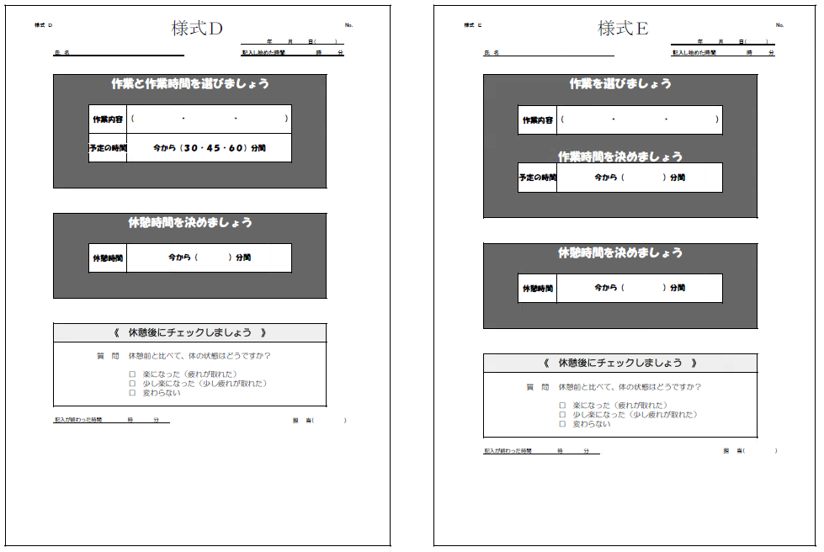
37
休憩の取り方のトレーニングで活用する記録様式（例）
※一部、選択肢から選択する段階
※すべて自分で計画する段階

Slide 38
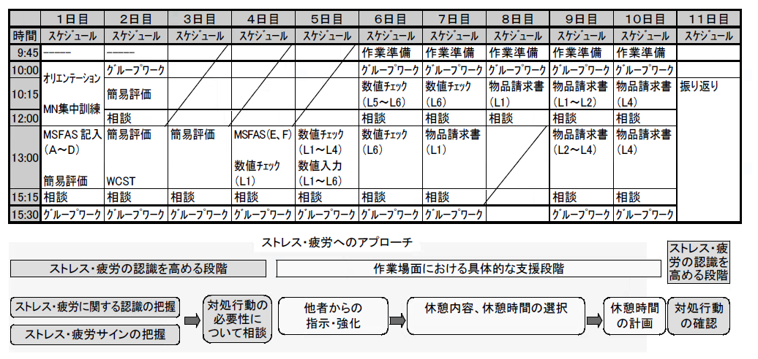
38
ストレス・疲労のセルフマネージメントトレーニングの支援カリキュラムの例
〇トレーニングの導入は「ストレス・疲労の認識を高める段階」とし、認識が高まったと
ころで、対処行動について相談し、対処行動についての具体的な支援段階に移行する。
〇具体的な支援段階では「他者からの指示・強化」➡「示された選択肢からの選択（休憩
内容、休憩時間の選択）」➡「自身による計画（休憩時間の計画）」といった支援段階
を経る。

Slide 39
事例で考える
セルフマネージメントトレーニングの流れ
39

Slide 40


40
この講座のテキスト

Slide 41
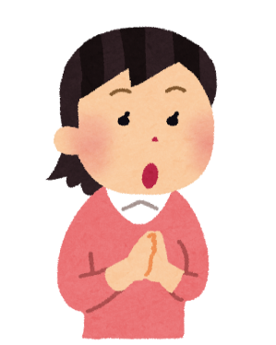
トータルパッケージ支援の流れ
41
障害状況・ストレス・疲労のサイン・障害受容等の基礎情報の把握
ＭＳＦＡＳ
スケジューリングの訓練が必要
どう支援するかの検討に当たっては「基礎情報の把握」が重要！
No
Yes
Ｍ－メモリーノート
集中訓練
ＷＣＳＴ・ＭＷＳ簡易版
ＭＷＳ訓練版
ＭＳＦＡＳ
ＭＷＳ訓練版
Ｍ－メモリーノート
単一課題
メモリーノートの般化
シートを複数回実施することでの、個人内の変化の
把握。
複数課題
作業内容記録票
作成
職場を想定した
トレーニング
作業日程表

Slide 42

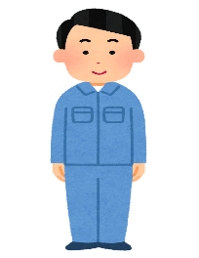
幕張さんの事例
42
事例から考えるTP支援①
ここでポイント
ケーススタディ－
「不安や喪失感が強くなり離職となったケース」
●対象者
幕張さん（仮名） ４２才 元 県立公園施設管理課 主任
対象者の概要
幕張さん（仮名）は、公園の施設管理課主任として、公園内の植木や造園などの管理を職務として
いました。
発症当時の状況として、７月になり、夏のシーズンに向けた樹木の剪定作業の管理を行い、汗だくに
なったため、施設内の浴室で入浴したところ、脳梗塞を発症し意識を失いました。
幸い、発見が早く、緊急搬送先の病院の適切な処置で、身体的な障害は残りませんでしたが、軽度の
記憶障害と失語があり、高次脳機能障害があるとの説明を医師より受けました。
リハビリ・退院し、一定の経過措置後、正式に職場に復帰した幕張さんは、以前と違う自分の状況に
強い違和感を感じました。朝礼などで話す課長の指示や連絡が、スムーズに頭の中に入ってきません。
また、樹木用の堆肥や石灰などを置いてある資材庫の鍵をかけ忘れてしまうなど、いままでなかった
行動も起こりました。不安を感じた幕張さんは、課長に相談しましたが、課長は「そんなこと、自分
なんて何回もあるよ」と相手にしません。それよりも以前と全く変わらない幕張さんの様子を見て、
以前から考えていた昇進も再度準備しはじめている様子でした。
今後の将来に強い不安を感じた幕張さんは、１年後うつを発症し、会社を離職することになりました。

Slide 43


幕張さんの事例
43
ここでポイント
ケーススタディ－
今回のテーマは「ストレス・疲労の対処行動」です
考える内容
高次脳機能障害者の場合、医療的な診断による障害程度（重度・軽度）と、利用者自身の以前の自分との差異からくる不安や喪失感は一致しない場合があります。
幕張さんの場合も、医療的な診断では、失語や記憶障害の程度は軽度でしたが、幕張さんが自身を客観視する力があるため、以前の自分との違いを的確に認識して、不安や喪失感が高くなったものと考えられます。
幕張さんのような事例もふまえ、障害状況・ストレス・疲労のサイン・障害受容等の基礎情報の把握を行う際に、どのような点を
留意していけばよいか、考えてみましょう。
みんなで一緒に
考えましょう！

Slide 44

障害状況・ストレス・疲労のサイン・障害受容等の基礎情報の把握
44
ポイント
利用者の障害認識と、障害に起因する事象の具体例
について把握し差異を比較しよう！！
！
利用者の障害認識（「認識していない」も含む）を把握することは重要です。
また、利用者自身、周囲の人、支援機関等から、具体的事象を把握することも必要です。
障害認識
事象の具体例
この時点では、「何が正しいか」を決定するのではなく、まず把握し、比較することが大切です。

Slide 45
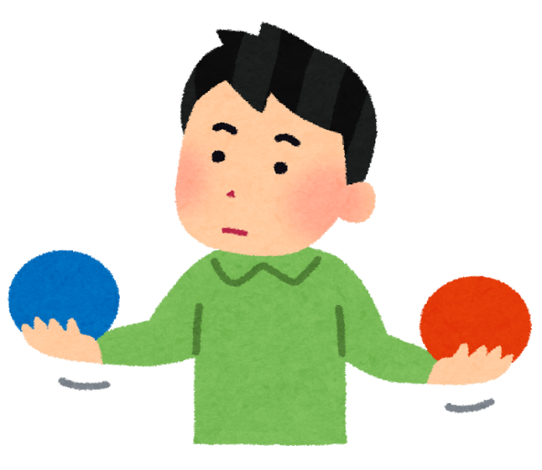
障害状況・ストレス・疲労のサイン・障害受容等の基礎情報の把握
45
幕張さんの事例での比較
障害認識
事象の具体例
！
医療的な診断では、軽度の失語や記憶障害がある。
職場でのミスは他の人でも時々発生するようなミス。
職場で初めて違和感を感じた。
課長からは、以前と変わらないと評価されていた。
鍵のかけ忘れや、連絡事項がスムーズに頭に入らない感覚がある。
自分の将来に不安を感じ、うつになり離職。

Slide 46
ストレス・疲労に関する情報の整理
～ MSFAS シートFの活用 ～
46
シート F はストレスや疲労が生じる状況について整理するシートです。

Slide 47
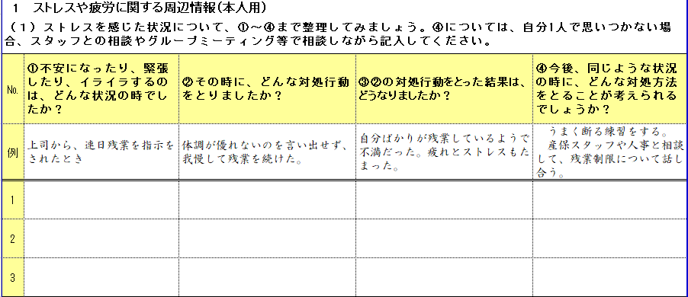
47
シートFへの記入例
伝達された内容がよくわからない時。
前の経験を頼りに、とりあえずあたりをつけてやってみる
大体はあっていた。
不安で仕方なかった。
良くわからない。
上司によると思う。
よくがんばってると言われたとき
障害のことを説明する
気にしなくてよいと言われた。将来が不安になった。
何もしない・できない。
仕事で何かを忘れていた時
こんなこともできなくなったと思う。何もしない・できない。
落ち込む。もう働けないと思う。
何もしない・できない。

Slide 48
48
支援計画の検討
把握した「障害認識」と「事象の具体例」を比較して、支援計画を
検討する。
１
一般参考値と比較した作業遂行能力をＭＷＳの結果整理表でフィードバックすると、自信につながるか？
医療的な診断では、軽度の失語や記憶障害がある
職場でのミスは他の人でも時々発生するようなミス
２
模擬的な就労場面で、確実性のある職務遂行が継続できることを自己認識してもらうとよいか？
職場で初めて違和感を感じた
課長からは、以前と変わらないと評価されていた
３
メモリーノートなど補完方法を訓練すると、獲得感を感じられて、実際の職場で安心できるか？
障害認識の把握
事象の具体例
鍵のかけわすれや、連絡事項がスムーズに頭に
入らない感覚がある
自分の将来に不安を感じ、うつになり離職

Slide 49

ストレス・疲労の
セルフマネージメントトレーニング
49
ポイント１
支援者から指示の下、作業を行い、休憩を取り、
安定した作業遂行を目指そう！！
対処
方法
ストレス疲労
セルフマネージメントによる職場適応
職場を想定した
実践的トレーニング
幕張さん
支援者指示
単一作業
休憩
ＭＷＳ等を活用
した作業場面での
トレーニング
職場適応を想定
したアセスメント
複数作業
休憩

Slide 50
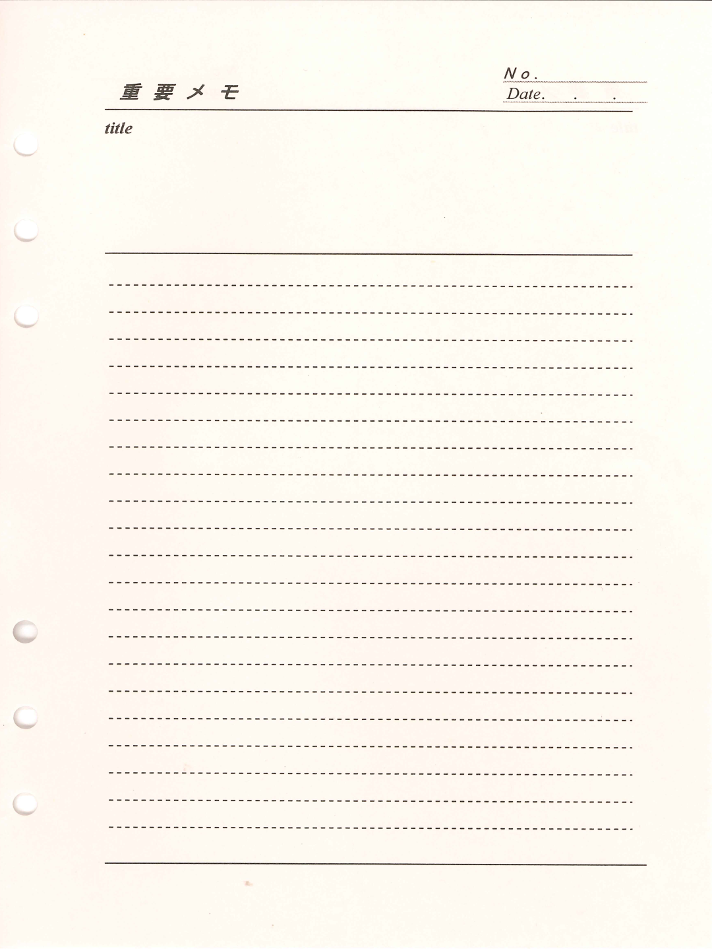
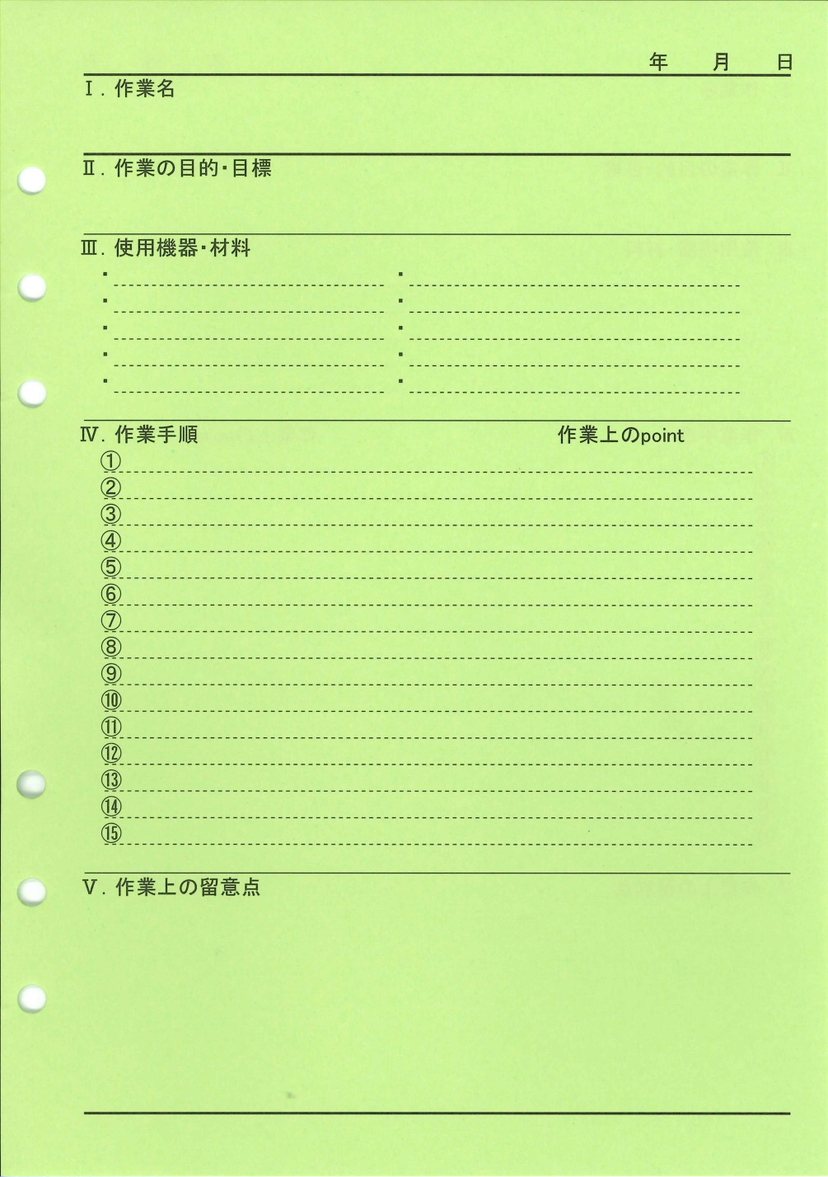
M-メモリーノートの活用
50
獲得しようとする補完方法や対処方法を記録して、振り返ることができるようにする。
「重要メモ」
「作業内容記録表」
タイトル（題名）
基本の準備物＋
補完用の物品
詳細な事項の記入
補完手段や
補完行動等

Slide 51
ストレス・疲労の
セルフマネージメントトレーニング
51
ポイント２
職場で感じるストレス・疲労の特徴を把握して
対処方法を獲得しよう！！
ストレス疲労
対処
方法
幕張さん
セルフマネージメントによる職場適応
安定
利用者選択
複数作業
休憩
職場を想定した
実践的トレーニング
ＭＷＳ等を活用
した作業場面での
トレーニング
利用者計画
複数作業
休憩
職場適応を想定
したアセスメント

Slide 52
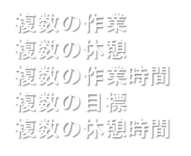
ストレス・疲労の
セルフマネージメントトレーニング
52
ポイント３
より実践的な作業訓練で
獲得できた対処方法を定着させよう！！
幕張さん
対処
方法
ストレス疲労
利用者計画
協議
安定
セルフマネージメントによる職場適応
職場を想定した
実践的トレーニング
安定
ＭＷＳ等を活用
した作業場面での
トレーニング
職場適応を想定
したアセスメント

Slide 53
53
ストレス・疲労のセルフマネージメントトレーニングの留意点
効果を高めるために
セルフマネージメントトレーニングは、作業訓練の場面で 並行して実施する
トレーニングは段階を踏んで系統的に行うものであるため、ある利用者に関わる全ての支援者がストレス・疲労のセルフマネージメントトレーニングの方法について共通理解の上で実施する

Slide 54
54
ストレス・疲労のマネージメントが必要であることへの理解
ストレス・疲労のマネージメントが必要であるとの気づきを促すには、
〇作業における疲労の現われ方（作業内容、作業時間、作業に及ぼす
影響など）を把握しタイミングよくフィードバックすること、
〇同じ障害を持つ仲間とグループワークを行うこと、
〇MSFAS を活用することなど、
認知変容に向けたアプローチが有効だと考えられる。

Slide 55
55
質問タイム
いままでのご説明に関して、何でもご質問ください。

Slide 56
56
就労支援機関の方からよくいただくご質問

Slide 57
57
就労支援機関の方からよくいただくご質問①
Ｑ質問
「ＭＷＳを利用者に提案しても、取り組みたがらない人がいます。
どのように支援すればよいでしょうか？」
Ａ回答
「ＭＷＳを利用者に提案しても、取り組みたがらない人がいる場合、まず、その人にとっての課題設定が適切かどうかを見直す必要があります。」

Slide 58
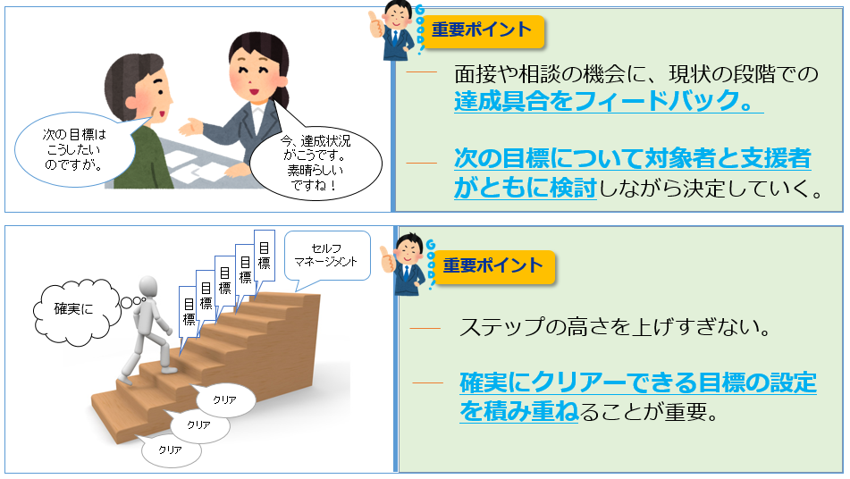
58
段階的な目標設定の実施

Slide 59


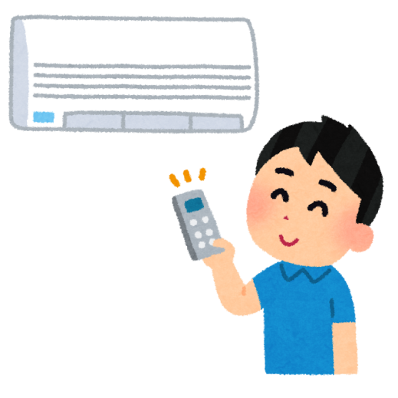
目標設定のポイント
59
トータルパッケージは作業遂行力の向上についても、補完方法やストレス・疲労への対処行動の獲得についても、セルフマネージメントを促進する方向で段階的な指導・支援を行っている。
目標
重要ポイント
目標
次は
ここか
目標
目標
個々の対象者の状況に応じて設定する
今どの段階にいるのか、次はどのようなステップに進むのかを明確に示す
明確に示す
クリア
クリア
クリア
重要ポイント
自分で調整できることが大事
ステップの設定が明確でわかりやすい。
自分自身で調整が可能であることが対象者自身の意欲の安定につながる

Slide 60
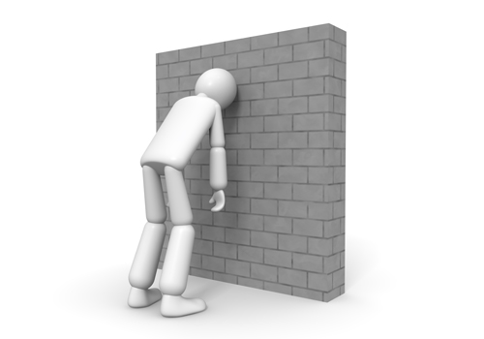
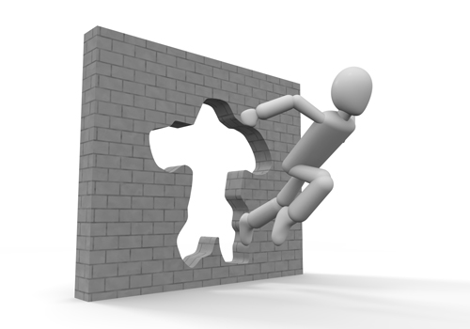

適切な目標設定による効果
～目標を乗り越えることによる獲得感や肯定感～
60
不安
喪失感
受け入れられない！！
直面
以前の能力を失ったことへのショック
障害に直面することそのもの
自分に必要とされる特別な対応
乗り越えられる！！
・自分の存在の是非
・自分自身の障害を本当に乗り越
えられるのか？
乗り越えられる！！
重要ポイント
不安を獲得感や肯定感に変える支援

Slide 61
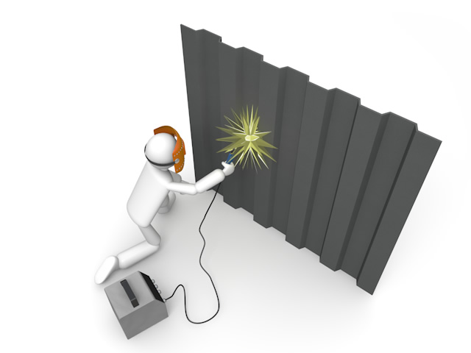
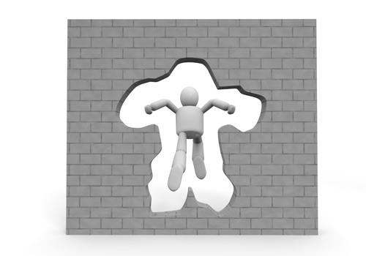
構造化した段階ごとの目標設定にしていく
61
行動を強化するＪＣ支援における目標設定の考え方
②
③
④
⑥
⑤
たくさんの課題や大きな課題を
いっきに突破することは困難
課題を見える化・整理して順番に解決していくことが大切
構造化と段階ごとの目標設定が課題突破につながる
職場においてのセルフマネージメントスキルの向上を指導・支援する際に、これまでの経験を考慮せず、唐突に複数の事項を一日単位でマネージメント
するよう求めても、その達成は難しい。

Slide 62
62
就労支援機関の方から、よくいただくご質問②
Ｑ質問
「利用者にＭＷＳの訓練を開始しても、意欲が続かない人がいます。どのように支援すればよいでしょうか？」
Ａ回答
「ＭＷＳの訓練の実施は、フィードバックが重要なポイントになっています。」

Slide 63


63
行動を強化するフィードバックのポイント
（乗り越えられた後のフィードバック）
今、のりこえられたぞ！
うまくいっていないのか？
作業中やその他の場面でも、対象者にとっての課題をうまく乗り越えることができた場合には、その都度フィードバックを与えることも重要である。

Slide 64
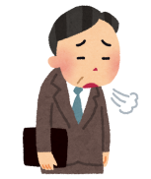



不安を獲得感や肯定感に変えるフィードバック
64
作業ミスが
なくなりませんね
作業終了後の見直しが定着しましたね
獲得
獲得
不安だな・・・
着実に
身に着いているなあ
対象者が抱きがちな喪失感・不安感を、段階的に変化する環境の中で適切な方法を着実に身につけていけるという獲得感に変えていくように促していくことが重要である。

Slide 65

セルフマネージメントに向けた
フィードバック
65
注意障害によりミスが
継続する場合
遂行機能障害により意欲の低下が見られる場合
今は手順書どおり
やった！
えらいぞ
自分自身で作業の工程管理ができているかをモニター
自分自身で作業が
うまくできたとき
に自分を褒める
成功体験を十分に
味わえるよう支援
ミスの回避
意欲の回復
セルフモニタリング
セルフレインフォースメント
重要ポイント
※対象者自身が、自分の成功体験を十分に味わえるように、フィードバックや相談の機会に、セルフモニタリングやセルフレインフォースメントを徹底させるよう支援することが必要である

Slide 66
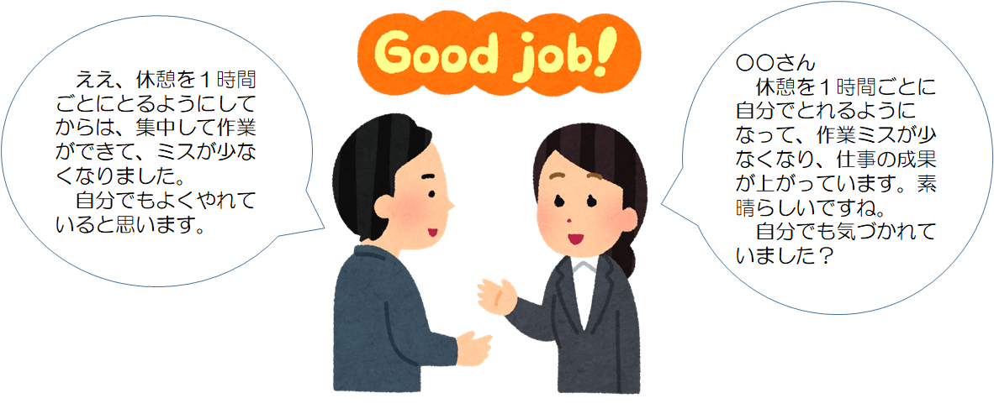

行動を強化するフィードバックのポイント
66
（自分自身を誉めるよう促す）
重要ポイント
支援者が成功体験を意識的に言語化しフィードバックしても、対象者がこれを受け止めていなければ、不安感・喪失感を軽減し障害認識の促進につなげることはできない。
適切な行動に対し支援者がフィードバックを行った際には、必ず、対象者自身の認識も確認し適切な行動を取った自分自身を誉めるよう促すことが重要である。

Slide 67

行動を強化するフィードバックのポイント
67
（リアルフィードバック）
重要ポイント
「できるだけリアルフィードバックすること」
※支援を実施する中で様々な状況があきらかになってくる。
これらを的確にフィードバックすることが重要。
重要チェック！！
１「できるだけ対象者の行動の直後に伝えているか？」
２「具体的な行動を特定し望ましいものかどうかを的確に伝えているか？
（誉めているか？）」
３「適切な行動をとるために努力してきたことを含めて伝えているか？
（誉めているか？）」

Slide 68

68
行動を強化するフィードバックのポイント
（強化の時間間隔）
●すぐ褒める
行動が生じてから強化するまでの時間間隔は
非常に重要。
よい行動はできるだけ早く強化（褒める等）することが効果的
悪い例
「あの時は良かったよ」、「この前は良かったよ」等

Slide 69
69
行動を強化するフィードバックのポイント
（消去の原理）
●何回も褒める
例 トラックの音が聞こえても仕事に集中する
仕事に
集中した
１０秒～３０秒
たっても集中
３０秒以上
たっても集中
「凄い！」「今の良いよ！」
「その調子」
「さすが！」
「 頑張ってるねえ」
「よくここまでできたねえ」
※消去の原理
（⇔復帰の原理）
行動はある程度強化されていないと徐々に減少していく。強化されていた行動に好ましい結果が伴わなくなることで、将来その行動が起きにくくなる。

Slide 70
70
行動を強化するフィードバックのポイント
（トークンエコノミー）
●何回も褒め、ご褒美（報酬）もプラスする
自分の作業場の片づけが苦手な利用者の支援事例（トークンエコノミー法）
● 目標設定：自分の作業場を整理整頓する
● 強 化 子：片づけをしたら表にチェックを入れる
● 報 酬：チェックが５つたまったら、自分へのご褒美（例：コンビニの
ケーキ）を買う
※ご褒美は利用者と支援者が相談して決める
実施手順
１．目標を決める。
６．チェックがたまったら自分へのご褒美を
買う。（報酬）
２．利用者にシステムを説明し報酬を決める。
７．十分な強化が得られるまで継続する。
３．ポイントカードやポイント表をつくる。
４．片づけをしたら表にチェックを入れる。（強化子）
５．同時に支援者も褒める。（強化子）

Slide 71
71
行動を強化するフィードバックのポイント
（トークンエコノミー）
●何回も褒め、ご褒美（報酬）もプラスする
自分の作業場の片づけが苦手な利用者の支援事例（トークンエコノミー法）
トークンエコノミー法の実施ポイント
１．罰は行動強化にならないので極力使わない。
２．支援者と利用者でよくコミュニケーションを取る。
（報酬や強化の方法を一緒に考える、相談するなどのサポートする。）
３．できるだけ褒めることを大切にする。
４．本人の職場環境や職業能力などのアセスメント情報を十分考慮する。
５．矯正するのではなく、一緒に問題解決していく姿勢が大切である。

Slide 72

72
行動を強化するフィードバックのポイント
（目標の具体化）
●行動を強化する
パートの人たちに嫌われない。
工場長に褒められるようにする。
具体的ではない目標、～しない目標は行動の強化に不向き
「好かれるにはどうしたらよいか」
「褒められるためには何をするべきか」
を具体的に課題分析したうえで目標設定

Slide 73
73
就労支援機関の方から、よくいただくご質問③
Ｑ質問
「セルフマージメントトレーニング実施前に、作業課題のエラーがあっても、あまり気にせず、補完手段を取り入れようとしない利用者がいます。どのように支援すればよいでしょうか？」
Ａ回答
「段階的な環境の構造化を図り、職場と関連のある環境にしていくことが大切です。」

Slide 74
トータルパッケージ支援における
職場環境の構造化
74
トータルパッケージの訓練の場面では、単にトータルパッケージに対応した環境の構造化を行うだけなく、実際の職場でも指導・支援の結果が機能するよう、実際の職場を想定した環境の構造化を検討し、段階的に環境を整えていく必要がある。
セルフマネージメントスキルの獲得を目指した
MWS訓練版の流れ
この流れの中で、実際の職場を想定した環境の構造化を検討し、段階的に環境を整えていく
①単一課題
支援者が指示を行い、個々の作業
ごとに評価・訓練を行う
②複数課題
複数課題から選択したり、利用者
自身が作業計画を立て、訓練実施
③職場を想定した
トレーニング
利用者自身が、補完方法や対処行動を活用しながら計画的に作業を実施し、マネージメントできるか確認する

Slide 75
（職場）環境の構造化
75
セルフマネージメントスキルを確立するためには、段階的な環境設定が必要
確立したセルフマネージメントスキルは、実際に働く職場内で受け入れられることが重要
人的支援体制も含めた職場内の環境の構造化が必要
重要ポイント
環境の構造化とは？
環境全体を把握したうえで、その環境を構成する各要素についても明らかになっていること。
環境を構成する各要素間の関係が分かりやすく整理されていること。
Ｄ
Ａ
一部・表面
5
1
2
3
4
Ｃ
Ｂ
一部や表面だけではなく
環境全体を把握（アセスメント）
環境を構成する各要素や各要素間
の関係を明らかに（アセスメント）
する
分かりやすく整理（視覚化）
する

Slide 76
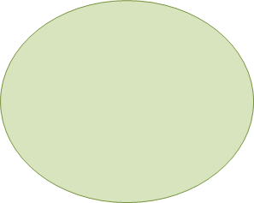
（職場）環境の構造化
76
職場環境の構造化とは？
仕事環境変数の理論的類型構造（Strong et al.(1999））より
①
一部・表面
対人関係・物理的環境・組織の職務の特徴など、職場の表面的な部分だけでなく、より全体的な視点を項目立てをしたうえで把握（アセスメント）していく。
職場環境全体を把握（アセスメント）する
②
さらに細かい要素についてアセスメントしていく。
職場環境を構成する各要素や各要素間の関係を明らかに（アセスメント）する
対人関係（コミュニケーションの流れ、各組織構成員の役割、組織外組織との関係性等）
物理的環境（労働環境、職務の危険性、職務に必要とされる体力等）
職務の特徴（ミスの影響度、精密さの度合い、都度の判断の必要性と難易度等）
③
Ｄ
Ａ
アセスメントした結果を分かりやすく整理する。
（例）作業手順書：職務の流れを視覚化したもの
組織体制図：組織の構成を視覚化したもの
アセスメント表：アセスメント結果を視覚化
したもの
5
1
2
3
4
分かりやすく整理（視覚化）する
Ｃ
Ｂ

Slide 77
77
就労支援機関の方から、よくいただくご質問④
Ｑ質問
「セルフマージメントトレーニング実施中に、ターゲットとなる行動を支援するための重要なポイントを教えてください。」
Ａ回答
「作業課題による支援と、個別の相談などの支援を並行させることです。」

Slide 78
78
作業課題による支援と相談支援の連携
【相談支援】
【作業課題による支援】
第一段階
MSFASの活用
ＭＷＳの活用
経験不足や自己理解の不足
●得意・苦手
●必要な環境
●疲労やストレスの感じ方
●エラーの発現・原因の探求
●疲労・ストレスの表面化
第二段階
自己理解・対処法に気づく
●作業の得意・苦手に気づく
●どんな時にエラーが出るか
●疲労やストレスを感じる時
●どうすればエラーが防げるか
●どうすれば疲労・ストレスが
軽減できるか
●補完方法・環境調整
第三段階
対処法の獲得・行動変容
●対処方法について支援者と相談
●職場の環境設定について支援者と検討
●エラーに対する補完方法を獲得

Slide 79

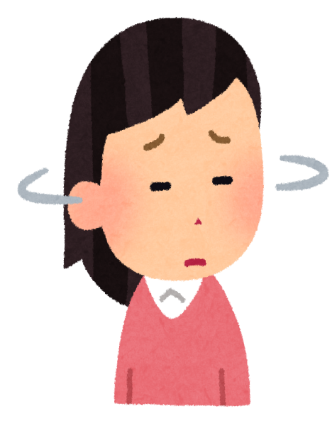
MSFASのシートへの記入を促すために
79
相談支援でMSFASを活用しようとしても、経験不足からシートFにストレスや疲労を感じる場面、サイン、意欲的に作業ができる場面を書けない人がいる。
作業活動（MWSなど）や特定の体験
(職場実習など）と組み合わせて活用する
作業活動や職場実習の
前に記入。
作業活動や職場実習の
後で再度記入。
「作業ではストレスや疲れを意識したことがないから・・・」
「いや～疲れました」
「結構大変ですね」
「仕事では、ストレスや疲れはあって当然だから・・・」
「○○の仕事はやりやすかったです」

Slide 80
【「シートＦ」への記入の変化の例】
シートＦ（疲労・ストレス）第２版
80
（４）自分がストレスや疲れを感じていることに、気づくサインがありますか？ 次の中から、あなたに当てはまるサインに、いくつでも○をつけてください。
 | ・眠くなる | ・あくびが出る | ・頭が痛くなる | ・頭が重くなる | ・頭がボーっとする | ・目が充血する
 | ・目が疲れる | ・目が痛くなる | ・ものがぼやける | ・手足が震える | ・手や腕がだるい | ・足腰がだるい
 | ・全身がだるい | ・肩がこる | ・周囲が気になる | ・よそみが増える | ・ため息が出る | ・姿勢が崩れる
 | ・汗が出る | ・背伸びをする | ・ミスが増える | ・能率が下がる | ・イライラする | ・独り言が増える
 | ・表情が硬くなる |  | ・口調や話し方が変わる |  | ・貧乏ゆすりをする | ・偏見が気になる
 | ・その他（ ） |  |  | ・ない | ・分からない
1回目
MWS
訓練版実施後
（４）自分がストレスや疲れを感じていることに、気づくサインがありますか？ 次の中から、あなたに当てはまるサインに、いくつでも○をつけてください。
 | ・眠くなる | ・あくびが出る | ・頭が痛くなる | ・頭が重くなる | ・頭がボーっとする | ・目が充血する
 | ・目が疲れる | ・目が痛くなる | ・ものがぼやける | ・手足が震える | ・手や腕がだるい | ・足腰がだるい
 | ・全身がだるい | ・肩がこる | ・周囲が気になる | ・よそみが増える | ・ため息が出る | ・姿勢が崩れる
 | ・汗が出る | ・背伸びをする | ・ミスが増える | ・能率が下がる | ・イライラする | ・独り言が増える
 | ・表情が硬くなる |  | ・口調や話し方が変わる |  | ・貧乏ゆすりをする | ・偏見が気になる
 | ・その他（ ） |  |  | ・ない | ・分からない
２回目

Slide 81
【「シートＦ」への記入の変化の例】
シートＦ（疲労・ストレス）第２版
81
（５）意欲的に（または、あまり疲れを感じずに）作業ができるのは、どんな場面ですか？
実習前
１ | よくわからない
２
３
職場実習を行い
具体的な職務を経験した後
（５）意欲的に（または、あまり疲れを感じずに）作業ができるのは、どんな場面ですか？
実習後
１ | 経験したことのある繰り返しの仕事
２ | 作業の終わりや、終わりの時間がはっきりと分かる
３

Slide 82
作業や特定の体験の前後で活用する場合には
82
  ＜事前の面談にて＞
  その体験を通じて、本人に確認してほしいことを伝える。
  （例）どんな時にストレスや疲れを感じたか教えてもらえますか？
  ＜振り返りにて＞
  ● 記入内容の変化した点、変化していない点、 それぞれに
  ついて本人の考え、理由、気づいたことなどを聞く。
  ● ストレス・疲労が生じる状況の整理、軽減策の検討の提
  案につなげる。
実習経験後

Slide 83
問題行動をアセスメントする
ための視点
83

Slide 84

問題行動をアセスメントするための視点
84
ここでポイント
ケーススタディ－
今回のテーマは「不安感・喪失感への対応」です
考える内容
ＴＰ支援では、作業課題の実施を通じて、利用者に対して様々な課題を具体的に投げかけます。
しかし、以前の自分が持っていた能力を失ったことにショックを受ける人、障害に直面すること自体を拒絶する人、自分への特別な対応を受け入れられない人など、不安や喪失感を持つ人はいないでしょうか？
みなさんは、自分自身が障害を本当に乗り越えられるのか不安な人に対して、どのように対応していけば良いと考えますか？
みんなで一緒に
考えましょう！

Slide 85

問題行動をアセスメントする
ための視点
85
ここでポイント
ケーススタディ－
「不安や喪失感が強くなり支援が中断になったケース」
●利用者
Ａさん ５２才 レンタル機材会社営業所 副所長
対象者の概要
Ａさんは勤続３０年以上の経験を持つベテラン営業マン。営業所のある地域に密着して顧客のネットワークを築き会社に貢献してきました。本社の営業戦略会議への出張途中に特急車両内で脳梗塞を発症し病院に搬送されました。その後の入院・リハビリ期間を経て、発症９カ月後に主治医から復職の準備をすすめることについてのＯＫが出ました。
本社の人事総務課に復職の準備をすすめたいとの意思を伝えると、人事総務課から以前他の社員が復職する際に利用歴のあった就労支援施設の利用を勧められたため、Ａさんはホームページで確認した後に直接連絡を取りました。
Ａさんが連絡をとった就労支援施設では、正式な通所の前に１週間の体験通所期間を設定しており、まずアセスメントもかねて通所を開始することを勧められたため、人事総務課にも連絡した後に、すぐに手続きを取り体験通所を開始しました。

Slide 86
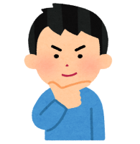
問題行動をアセスメントするための視点
86
ここでポイント
ケーススタディ－
「不安や喪失感が強くなり支援が中断になったケース」
●支援者
Ａさんが体験通所を開始した就労支援施設 Ｂ支援員
支援の概要
Ｂ支援員は、Ａさんの通所開始前に、人事総務課担当者に連絡を取り、Ａさんの復職後の職務は調整中であること、会社はＡさんを復職させたいと考えていることを聞き取りました。
また、Ａさんから診断書を取得し、高次脳機能障害で記憶障害と行動障害（意欲や発動性の低下）が見られることや、日常生活や社会生活は普通にできるとの診断内容を確認しました。
Ａさんの通所開始後、Ｂ支援員は、復職後にＰＣ作業ができるように、また、困難な作業を克服することで意欲や発動性が発症前の状態に戻るように、ＰＣを使った給与計算ソフトの訓練を実施しました。作業時は自身の力で取り組む力を養成するために、極力ソフトのマニュアルを見てもらうようにし、わからないことをすぐ支援員に質問することを禁止しました。
しかし、作業課題開始直後からミスが多発したため、注意障害があると判断し、注意を促すために「マニュアルを確認すること！」、「作業が終わったら再チェックすること！」、「復職するために注意を怠らないこと！」という大きな貼り紙をＰＣ画面横に貼り、作業改善を促しました。それでも、ミスが無くならないため、ミスが無くなるまで同じ課題を繰り返し実施して、意識と緊張感を持続するよう指導しました。
また、ミスが無くならないのは、確認不足が原因と考えられたため、一つ一つの入力に指さし確認を義務付け、作業経過３０分ごとに３回確認することを必須としました。そのうえで、チェックの効果がＡさんに分かるように、ミスの発生状況のフィードバックを作業の都度行いました。

Slide 87
問題行動をアセスメントするための視点
87
ここでポイント
ケーススタディ－
「不安や喪失感が強くなり支援が中断になったケース」
●利用者
Ａさん ５２才 レンタル機材会社営業所 副所長
対象者の経過
Ａさんは、自分自身の障害により職務を正確に行うことが困難であることに強い喪失感を感じ復職することに強い不安を感じるようになりました。
また、自身の復職が困難であると感じるようになってからは、施設利用にも意味を感じなくなり、継続通所はしない旨を施設に伝えました。
その後、Ａさんは、通院している病院のリハビリ仲間から、転職の話や、復職後の苦労の話を耳にするようになり、自身でも、今後どのようにしてよいか判断がつかないまま、長期間の休職期間を過ごすこととなりました。

Slide 88
88
この事例で気になった「行動」を書き出してみましょう
Ｂ支援員（Ｂ支援員が行った支援で気になったこと）

Slide 89
89
ＭＷＳによる支援は本来どのように行うべきであったか

Slide 90
問題行動をアセスメントするための視点
90
①行動目標の選定 | 職場定着に課題となっている行動は何かを明らかにし、課題となっている行動を改善するための支援方法を検討する。
②行動の観察と記録 | 現状での行動の頻度や実行状況を観察測定します。
③達成基準の選定 | 現状の記録から、どの程度改善できたら良いのかを決定します。
④行動随伴性の理論 的分析 | 行動随伴性を明確にして、望ましくない行動の形成過程や維持要因、あるいは望ましい行動の生起を邪魔している要因を明らかにします。
※アセスメントが重要

Slide 91
問題行動をアセスメントするポイント
91
Ａさんの事例を整理してみましょう
①－１ Ａさんが「復職は困難」と感じるような出来事は事例の中でありましたか？ ①－２ Ａさんが「復職は困難」と思っても、それを超えて「復職できる」と思えるにはどのような支援が必要でしょうか？
②－１ Ａさんが「施設利用をやめたい」と思うような出来事は事例の中でありましたか？ ②－２「施設利用をやめたい」と思っても、「やはり施設利用を続けよう」と思えるには、どのような支援が必要でしょうか？
③ あなたであればＡさんをどのように支援しようと思いますか？

Slide 92
92
機能分析を理解しよう

Slide 93
（ＭＷＳの分析も同様）
93
応用行動分析の考え方
人の行動の頻度は、その行動を起こす
「直前の状況」と「後の結果」によって左右される。
行動
直前の状況
（きっかけ）
行 動
結 果

Slide 94
応用行動分析の考え方
（ＭＷＳの分析も同様）
94
着目する行動の原因・理由を分析
○
例
～をするきっかけは○○な状況の時
～をするのは○○○のためだから？
以前と比べて○○が多いのはなぜ？
性格などの内面的な要因を理由にする分析
×
例
あの人は性格が悪いから○○する
だらしないから○○ができない
～ができないのは○○が悪いから

Slide 95
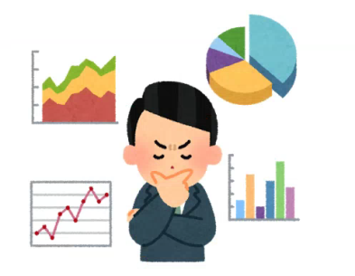
ＭＷＳで見える行動を
どのように分析するか
95
分析
行動の「前後」をよく見る
行動そのものだけではなく、その直前と直後に
何が起きているのかを、重視する。
行動の「機能」をよく見る
行動の見た目だけではなく、その行動が
何の役に立っているのかを重視する。
行動の「傾向」をよく見る
行動の水準（多い・少ない）に加え、過去と比べて増加傾向なのか減少傾向なのかを重視する。

Slide 96

ＭＷＳの作業場面で応用行動分析を活用するメリット
96
支援の際に問題行動を分析できる
行動の原因を個人の内面だけでなく、
環境面からも検討できる。
解決方法を理論的に分析できる。
個人・環境双方へのアプローチが可能
支援の際に、利用者・作業環境双方から
いろいろな支援方法を検討できる。

Slide 97
97
機能分析の具体的方法
行動の前後を見る

Slide 98

強化の
原理
98
行動の前後を見る
直前の状況
（きっかけ）
行 動
結 果
数値入力で
エラーをした
指差しチェック
を導入して作業
連続正答になった。
（周囲からの賞賛）
強化
（行動を増やす）
●強化の原理
ある状況において、行動することで、何か良いことが起こったり、悪いことがなくなったりすると（プラスの結果）、その行動は繰り返される。

Slide 99

99
機能分析の具体的方法
強化
行動の前後を見る（行動分析）
行動操作
直前の状況
（きっかけ）
行 動
結 果
２ブロックミスが無くなる
ＭＷＳの数値チェック課題
実施の際
定規を代償手段
に使う
（周囲から正のフィードバックを受ける）
強化
（行動を増やす）

Slide 100

弱化の
原理
100
行動の前後を見る
直前の状況
（きっかけ）
行 動
結 果
ＭＷＳのピッキ
ングタワーに
もたれかかった
ピッキングタワー
が破損。
ピッキングタワー
を倒す。
支援員から注意される。
弱化
（行動を減らす）
●弱化の原理
ある状況において、行動することで、何か悪いことが起こったり、良いことがなくなったりすると（マイナスの結果）、その行動は繰り返されなくなる。

Slide 101

101
行動の前後を見る
結果操作
●結果による強化（結果操作）
直前の状況
（きっかけ）
行 動
結 果
ＯＡＷｏｒｋ
作業中
「ＭＷＳって
つまんねえよな」
という
周りの利用者
が笑う
強化
（行動を増やす）
行動に対して、良いこと（プラスの結果）を発生させて、その行動を強化する。

Slide 102

102
行動の前後を見る
弱化
消去
●結果による弱化・消去（結果操作）
直前の状況
（きっかけ）
行 動
結 果
ＯＡＷｏｒｋ
作業中
「ＭＷＳって
つまんねえよな」
という
無視する。
叱る・注意。
弱化（行動を減らす）
消去（行動をなくす）
行動に対して、悪いこと（マイナスの結果）を発生させて、その行動を弱化する。

Slide 103

103
行動の前後を見る
行動に
着目
●行動による結果の操作
直前の状況
（きっかけ）
行 動
結 果
ＯＡＷｏｒｋ
作業中
「ＭＷＳって
つまんねえよな」
という
疲労のサイン
ストレッチなどで休憩
（例）適切な表現方法
「文章入力を連続して入力したら疲れました」

Slide 104
104
行動の前後を見る
きっかけに
着目
●先行子（きっかけ）による
行動・結果の操作
直前の状況
（きっかけ）
行 動
結 果
ＯＡＷｏｒｋ
の目的を理解
して作業
ＯＡＷｏｒｋ
の作業課題を
納得して遂行
ＯＡＷｏｒｋ
作業中
ＯＡWｏｒｋ
の目的を確認

Slide 105
105
機能分析の具体的方法
行動の機能をよく見る

Slide 106

106
行動の機能をよく見る
直前の状況
（きっかけ）
行 動
結 果
行動の見た目だけではなく、その行動が
何の役に立っているのかを重視する

Slide 107
107
行動の機能をよく見る
直前の状況
（きっかけ）
行 動
結 果
「ＭＷＳって
つまんねえよな」
という
ＭＷＳ以外の
作業をする
ＯＡＷｏｒｋ
作業中
要求
●要求の代替行動
ただ作業を否定するのではなく、何がしたいのかを伝える行動に変えていく。「～してください」、「～していいですか」、「おしえてください」など

Slide 108
108
行動の機能をよく見る
直前の状況
（きっかけ）
行 動
結 果
「ＭＷＳって
つまんねえよな」
という
周りが
注目する
ＯＡＷｏｒｋ
作業中
注目
●注目の代替行動
否定的な発言で注目されるのではなく、望ましい言動で、周りから見てもらえる行動に変えていく。
「～のこと知ってる？」など違う話しかけ方のスキルを学ぶ など

Slide 109
109
機能分析の具体的方法
機能分析でＴＰ支援をするためのヒント事例

Slide 110
110
機能分析で支援するためのヒント事例（先行操作編）
●時間を守れない対象者の支援事例
直前の状況
（きっかけ）
行 動
結 果
休憩時間を過ぎても休憩しつづける。
会社の休憩時間（10分）
ゆったりと休む
長く楽できる（＋）
周囲からさぼっていると思われ
る（－）
●
視覚構造化（視覚的プロンプト）
休憩時間には
タイマーを持つように支援
他に時間を意識してもらうために砂時計の活用や時計着用、工場内時計の位置の変更等の事例がある。
良い
結果へ

Slide 111
111
機能分析で支援するためのヒント事例（先行操作編）
●つい忘れてしまう対象者の支援事例
直前の状況
（きっかけ）
行 動
結 果
出勤の際にロッカーでの着替え
に気を取られる
そのまま作業場に入る
（タイムカードを押し忘れる）
着替えを終え作業を行う（＋）
総務課から
注意される（－）
●
視覚的構造化（視覚的プロンプト）
ロッカーに
「タイムカード押す」とはり紙
他に忘れ物を防止するために出口のドアにはり紙をする事例や、あいさつや衛生面を注意喚起するためにロッカーなどにはり紙をする事例もある。
良い
結果へ

Slide 112
112
機能分析で支援するためのヒント事例（先行操作編）
●メモを忘れてしまう対象者（高次脳機能障害）の支援事例
直前の状況
（きっかけ）
行 動
結 果
作業指示の際に
メモをとることを忘れてしまう
指示されたことと違う行動をとる。
以前と同じように作業ができる感覚（＋）
作業ミスにつながる（－）
●
視覚的構造化（視覚的プロンプト）
自分の机のＰＣ画面に「メモをする」とはり紙
手順書の掲示や、見本を手元に置くなどの支援も、視覚的構造化による先行操作に該当する。
良い
結果へ

Slide 113
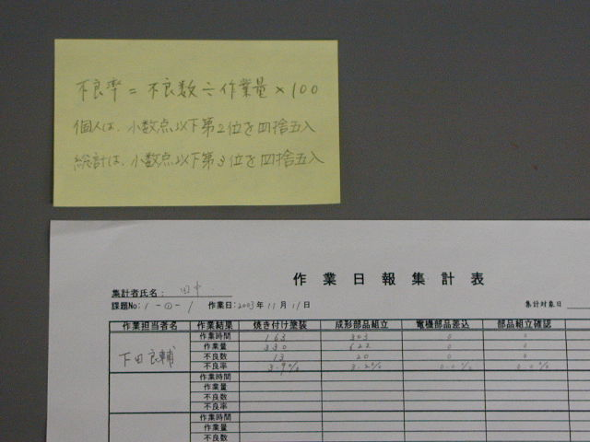
作業ポイントを付箋に記入し提示する
113
【先行操作の例：補完方法を導入する】
不良率の計算方法
作業日報

Slide 114
114
機能分析で支援するためのヒント事例（先行操作編）
●聴覚過敏のある対象者（発達障害）の支援事例
直前の状況
（きっかけ）
行 動
結 果
事務室で電話や
他の職員の会話が苦痛
我慢して仕事を続ける
仕事を継続できる（＋）
ストレス
効率の低下（－）
●
確立操作
ノイズキャンセリングヘッドホンの着用
直前の状況（きっかけ）の場面において、結果の効力を上下させるような行動を支援すること。
良い
結果へ

Slide 115
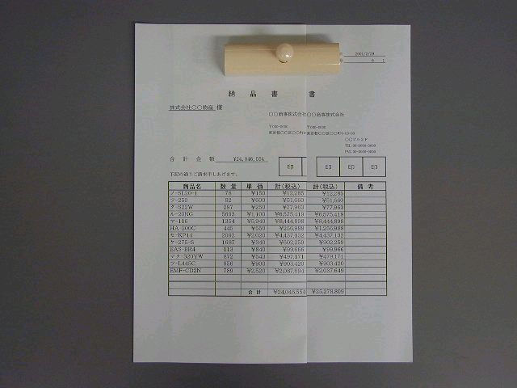
用紙を重ねて行なう
115
【先行操作の例：補完方法を導入する】
納品書
請求書
計
計
納品書を折り、「計」の欄を並べる
数値チェック

Slide 116
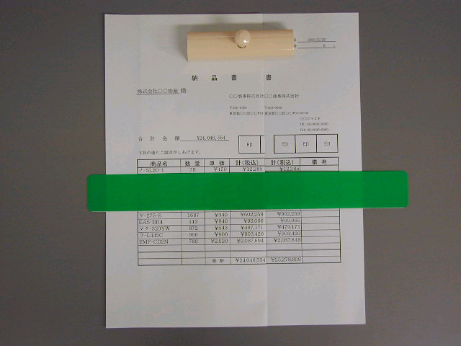
用紙を重ねて行なう＋定規を使う
116
【先行操作の例：補完方法を導入する】
数値チェック

Slide 117
117
機能分析で支援するためのヒント事例（先行操作編）
●作業効率に課題がある対象者の支援事例
直前の状況
（きっかけ）
行 動
結 果
見通しの立たない仕事
がまんしながら仕事を続ける
ペース・効率が後半低下する（－）
●
持続力が無い
と評価される
作業の目標値を設定。目標値に達したら休憩
目標限定法（シェイピング）
作業量など目標値を設定して、作業終了の見通しを持てるように支援した。
良い
結果へ

Slide 118
118
機能分析で支援するための
ヒント事例（行動操作編）
●注意されるとパニックになる対象者の支援事例
直前の状況
（きっかけ）
行 動
結 果
ミスの注意を
上司から受ける
パニック・怒りで作業場を蹴る
ミスをした怒りが収まる（＋）
●
非両立行動の形成
パニックの時に
落ち着く場所
（部屋）を設定
他に、深呼吸する。数を数えるなどの事例あり。
パニックの後の結果に着目。
×職場で蹴るなんて
問題行動と同時には発生し得ない行動を強化し、問題行動は強化しない。

Slide 119
119
機能分析で支援するための
ヒント事例（行動操作編）
●唐突な報告が課題となった対象者の支援事例
直前の状況
（きっかけ）
行 動
結 果
報告は終わる
（＋）
上司がびっく
りする（－）。
作業終了の報告
を上司にする時
いきなり報告
をしてしまう
●
行動連鎖再構成
（チェイニング）
「今よろしいですか」などクッション言葉を使う
上司がびっくりせずに報告に注目できる。
１つの行動を細かい行動のつながりととらえ、望ましい一連の行動を強化する。

Slide 120
120
機能分析で支援するためのヒント事例（結果操作編）
●報告が苦手な対象者の支援事例
直前の状況
（きっかけ）
行 動
結 果
上司が忙しそうで報告せずに作業を行う
迷惑をかけず罪悪感なく作業を継続（＋）
作業終了の報告
を上司にする時
上司への気遣いから報告が滞る（－）
●
嫌悪的な結果の除去
報告した際に上司から「報告お疲れ様」と伝えてもらう。
上司へ迷わず報告

Slide 121
121
機能分析で支援するためのヒント事例（結果操作編）
●スポーツ店で勤務する対象者の支援事例
直前の状況
（きっかけ）
行 動
結 果
お客様から担当者の所在の質問
対象者が暗記していた店内体制を説明
お客様のニーズを満たす（＋）
すばらしい対応を褒めて強化
良い行動の強化

Slide 122
122
機能分析で支援するためのヒント事例（結果操作編）
●報告が苦手な対象者の支援事例
直前の状況
（きっかけ）
行 動
結 果
緊張の回避（＋）
目を合わせずに通り過ぎる
朝の出勤時
出勤態度の
悪化（－）
●
積極的練習法
あいさつができない時に練習する
あいさつのムラが無くなる

Slide 123
123
機能分析で支援するためのヒント（その他編）
●
自己モニタリング
自己の行動の記録を取る。 例：作業日誌（体調度チェックつき）
●
ビデオフィードバック
自己の行動の様子を撮影した動画を見る。（客観視してもらう）
●
トークンエコノミー
特定の行動を増やしたり強化するためにトークン(代理貨幣)と呼ばれる報酬(ごほうび)を与え、報酬が一定の量にたまったらより具体的な報酬を与える。

Slide 124
トータルパッケージ支援 事例
124
Ｃ事業所の事例
Ｃ事業所では、復職支援を、ＭＷＳ簡易版・訓練版を取り入れて行っています。ある時、あなたは、後輩の指導員から次のような質問をうけました。
「ＭＷＳを使って支援する時に、訓練期にエラーが発生したため、利用者に対して補完方法を提案したが、復職後の職務と全く違うことを理由に補完方法を取り入れようとしません。そのような利用者に対して、どのように支援をすればよいですか？」
あなたの解答
（自由にご記入ください。）

Slide 125
125
参考資料 ダウンロード先

Slide 126
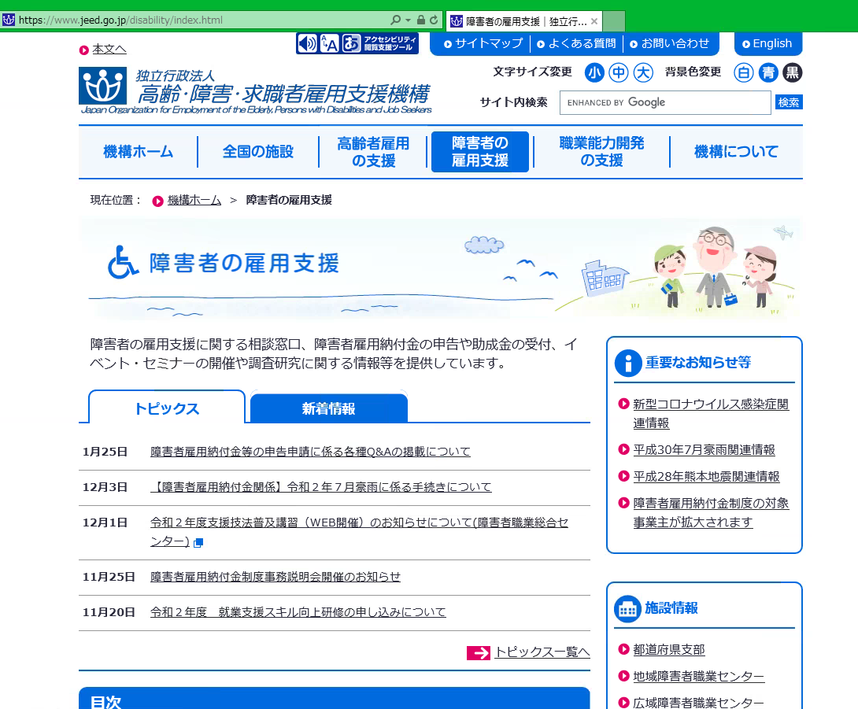
126
意見交換（４０分）
ＭＷＳを今どのように使っていますか？
ＭＷＳを支援の中で効果的に使うための工夫をしていますか？

Slide 127
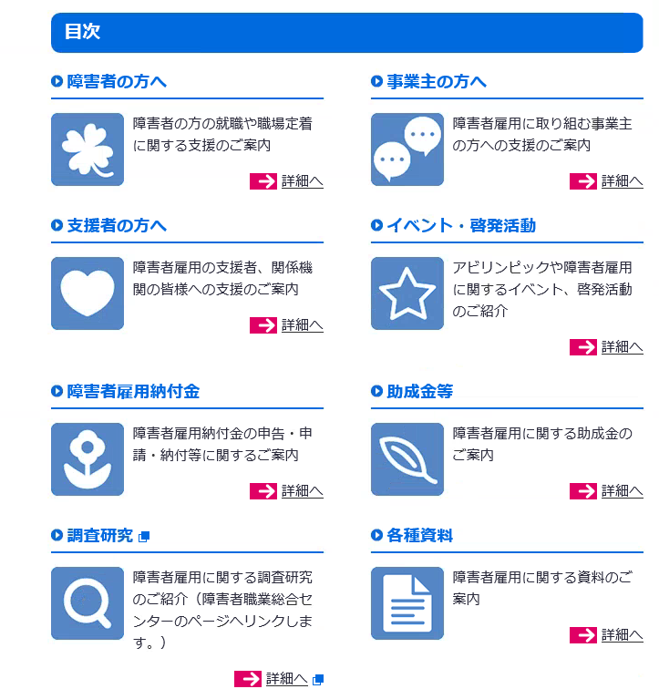
127

Slide 128
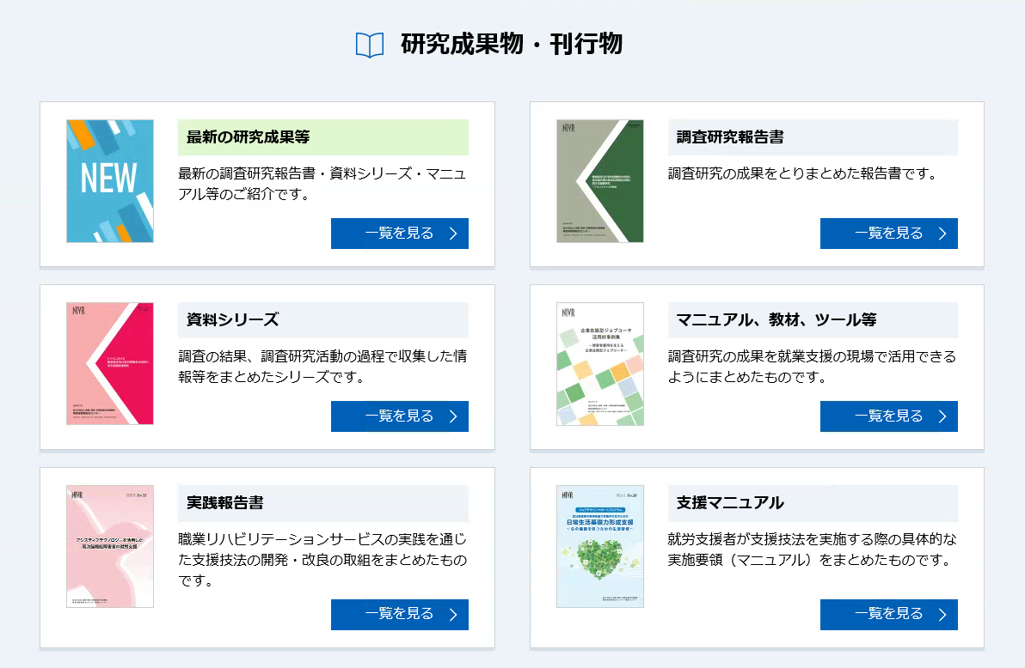
128

Slide 129
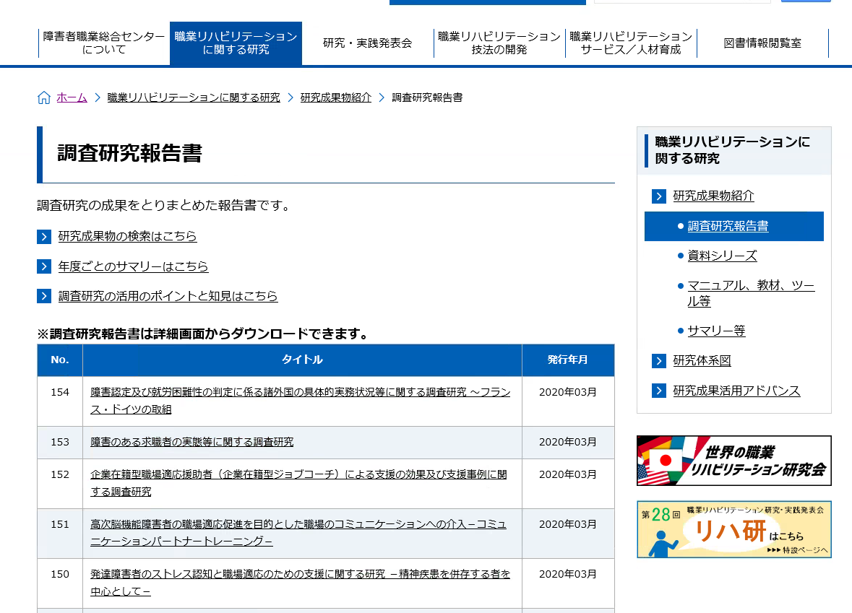
129

Slide 130
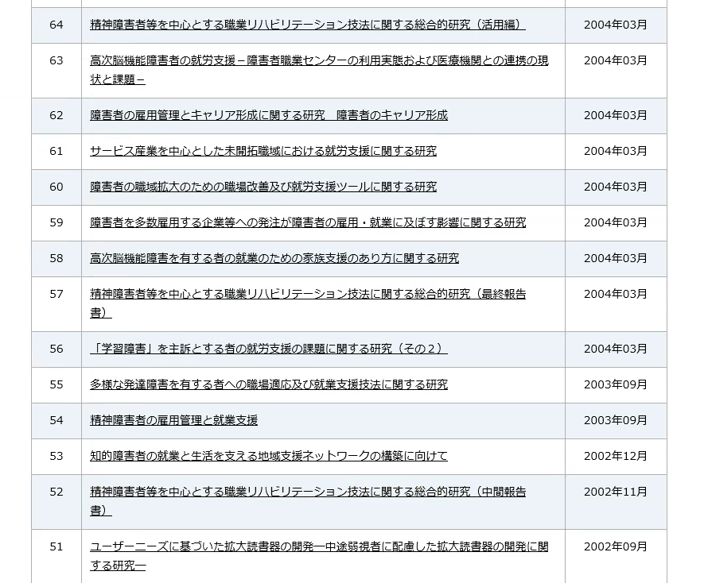
130

Slide 131
131

Slide 132
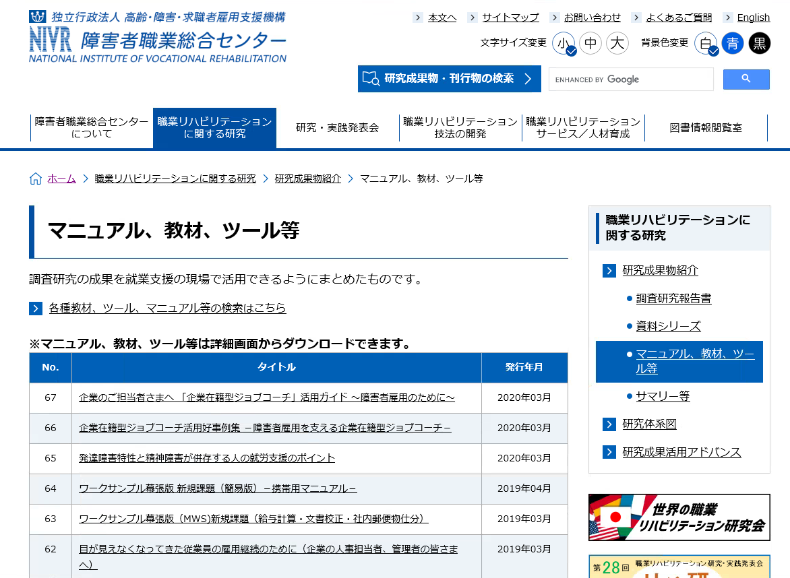
132

Slide 133
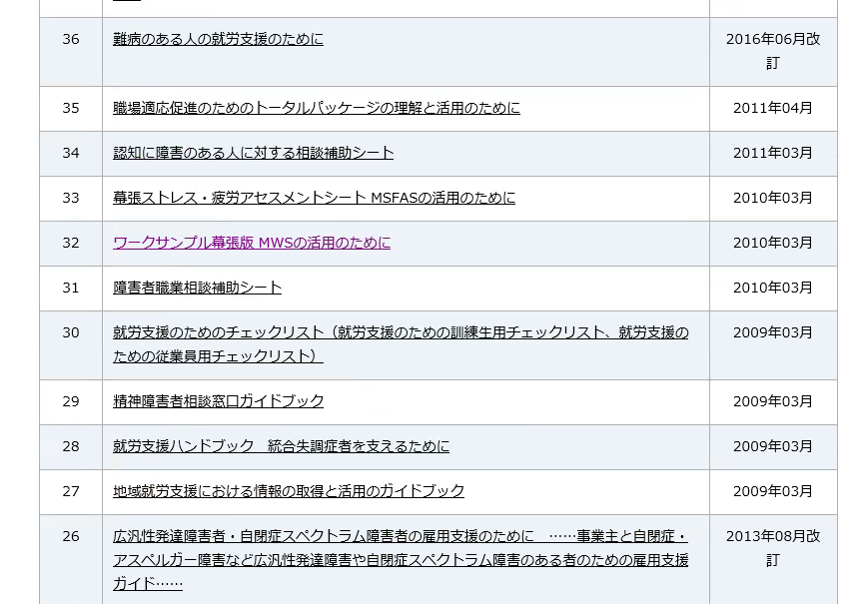
133

